Slide 1


Terraform Workshop

Slide 2
Recap vorige keer
In de eerste module hadden we het over:
wat Infrastructure-as-Code (IaC) en Terraform zijn
een aantal relevante concepten binnen Terraform
een aantal gevaren bij het gebruik van Terraform
hoe de syntax van Terraform werkt
basis Terraform CLI commando’s
resources / data sources
resource addressing / references
providers
functions
variabelen / locals

Slide 3
Leerdoelen
Na deze tweede module:
weet je meer over de Terraform state
weet je het verschil tussen impliciete en expliciete dependencies
kun je werken met een aantal built-in provisioners
kun je aan de slag met de volgende module op GitHub!

Slide 4
Eerst een stukje herhaling

Slide 5
Quiz time!
Goed of fout?
Met terraform plan breng ik wijzigingen aan mijn state file
Als ik terraform init run in map met alleen providers.tf zal er niets gebeuren
In mijn variabelen.tf file geef ik de waarden op voor mijn variabelen
Al mijn Terraform code moet in één main.tf file
De syntax voor het refereren aan een data source is data.azurerm_key_vault_secret.vm_password.value
Als terraform validate succesvol draait weet ik dat zeker mijn code zal werken
Als ik mijn variabelen file tommy.auto.tfvars noem wordt deze automatisch ingeladen
Een data source moet al bestaan om te kunnen gebruiken
Ik kan een waarde voor een local value opgeven via een environment variabele

Slide 6
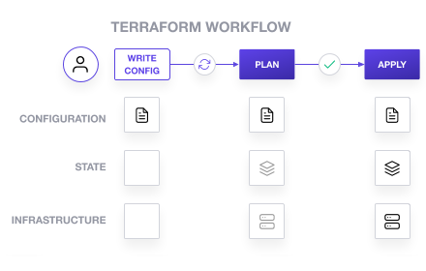

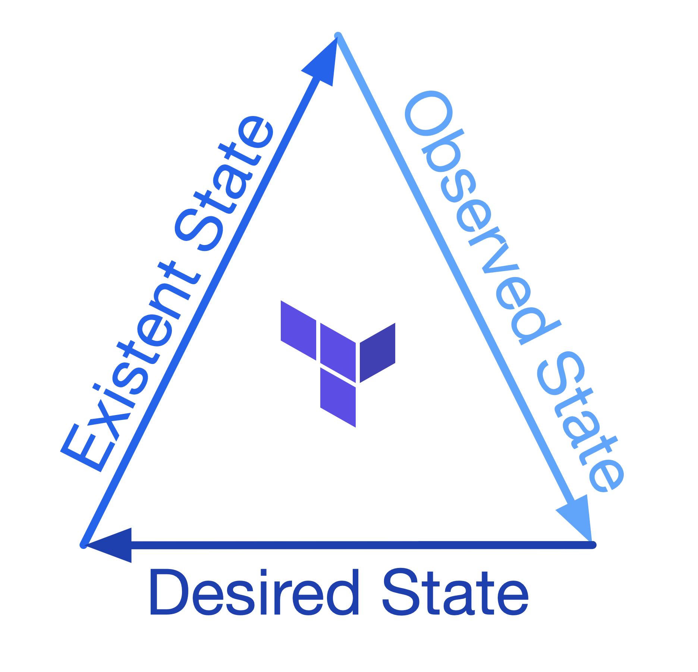




Terraform workflow
Wat is Terraform?
Anne
State file
Terraform code

Slide 7
De Terraform state

Slide 8
Terraform state
Wat is Terraform?
Meerdere voordelen:
Desired state
Dependencies
Performance
Single source of truth
Maar, dit heeft ook nadelen:
Geen ruimte voor handmatige wijzigingen
Secrets staan in je state file (zelfs met sensitive=true)
Samenwerken kan lastig zijn
Locking
Iemand vergeet git pull…
State file
Terraform code

Slide 9
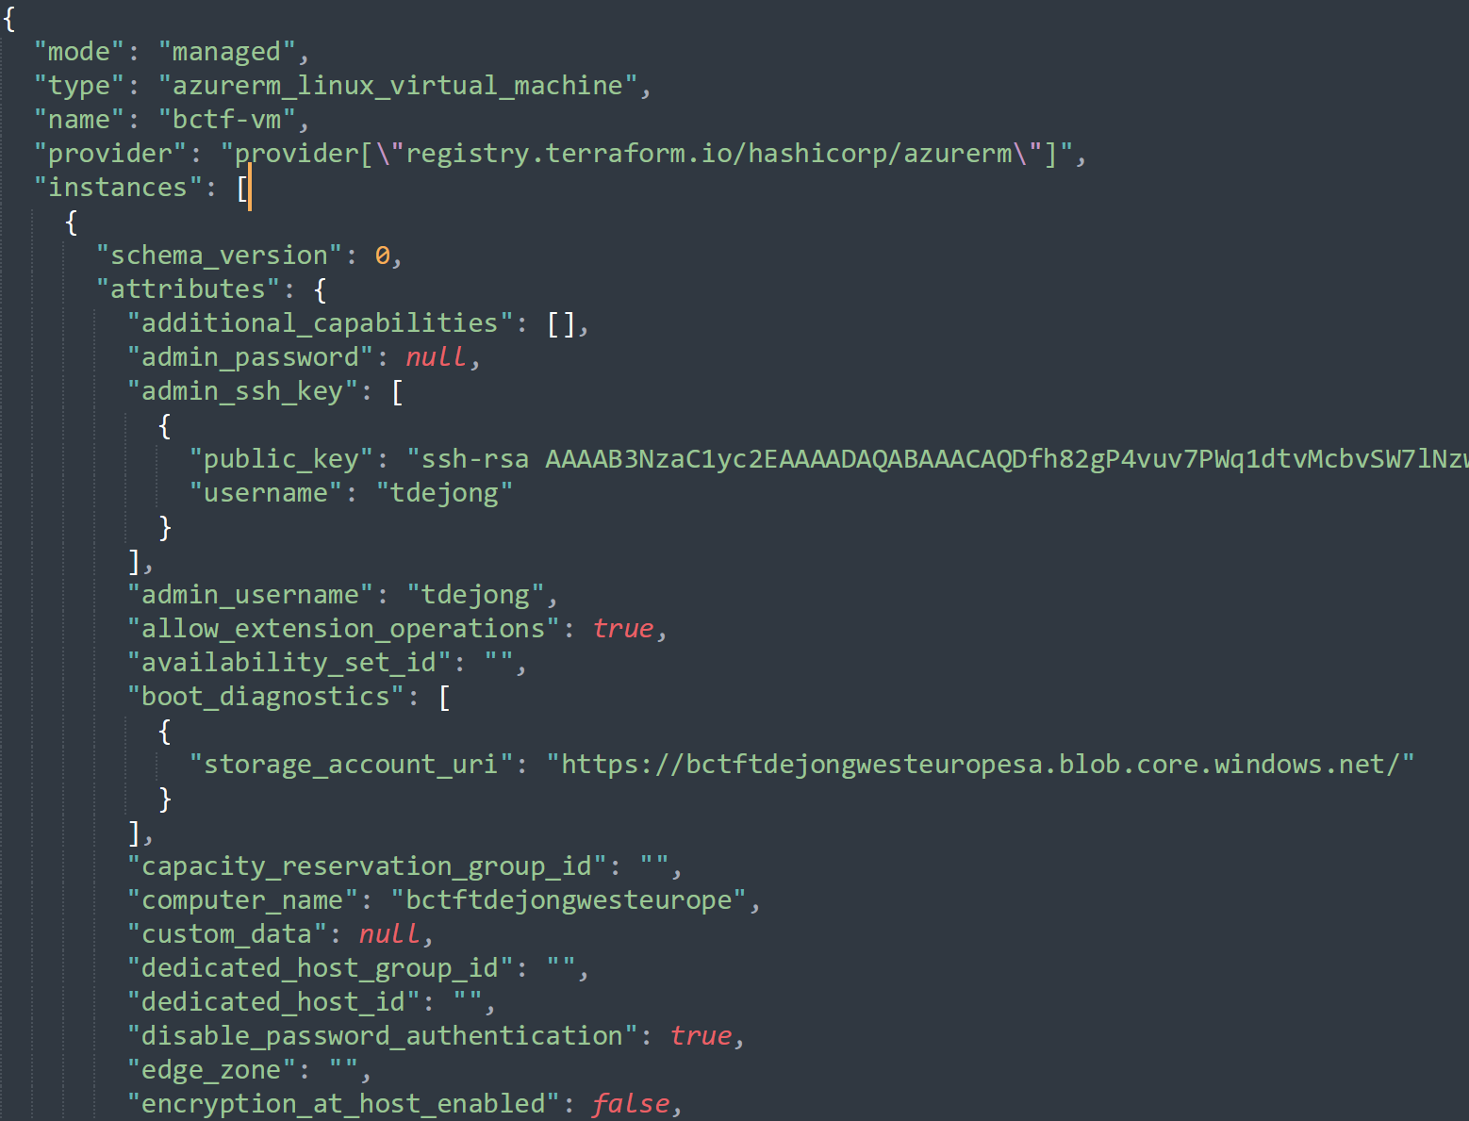

Voorbeeld
Terraform state
Terraform state file is een secret!

Slide 10
Hoe ga je om met secrets?
Terraform state
Via environment variabelen (TF_VAR_connection_string)
Via de commandline (terraform apply -var connection_string=X)
Via een vault (azurerm_key_vault_secret.bctf-public-key.value)

Slide 11


Locking
Terraform state
Je wil fouten in je state file voorkomen, dus zet Terraform een lock op je state file
Piet
Anne

Slide 12
Terraform dependencies

Slide 13
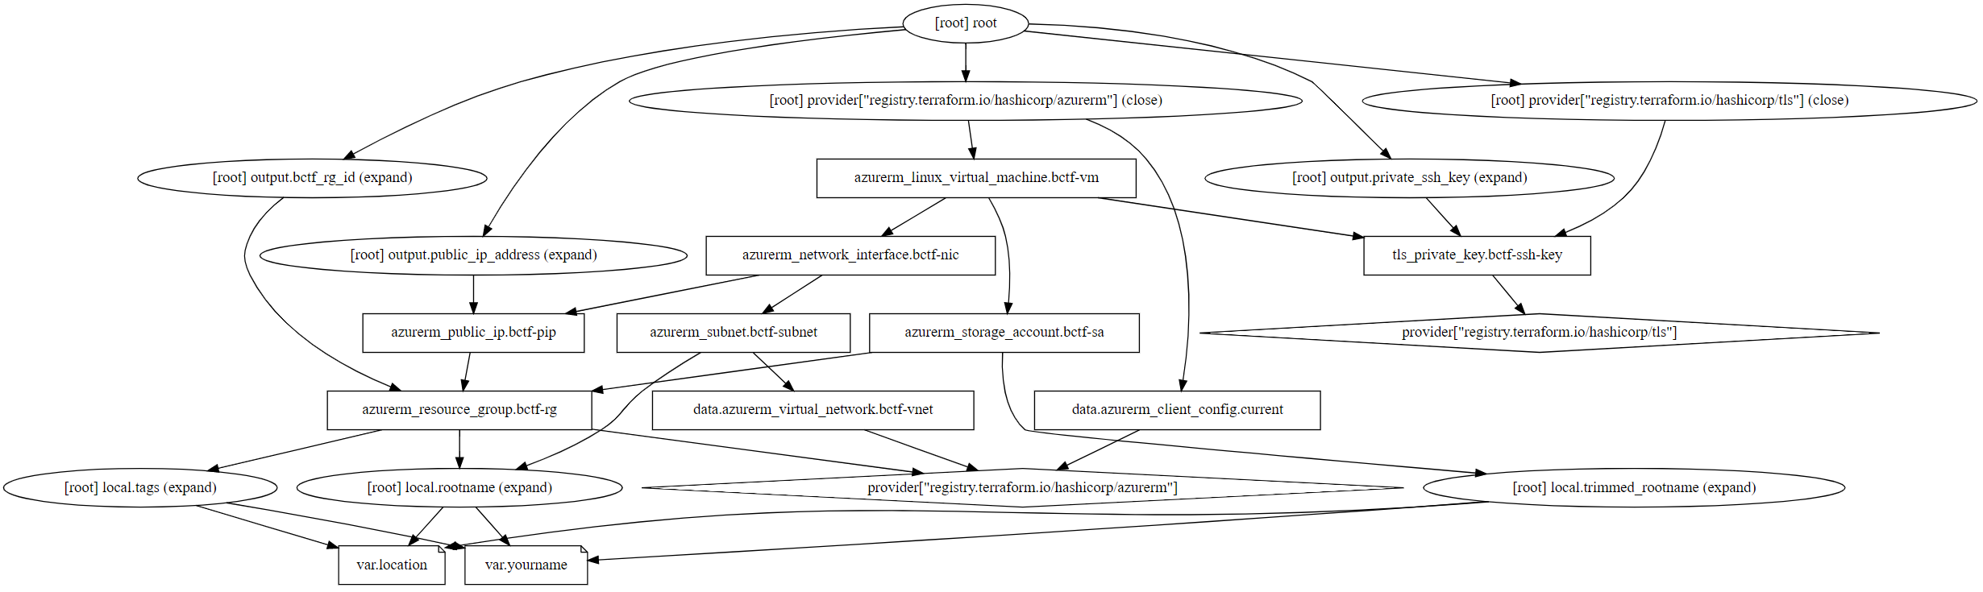
Dependency graph
Terraform dependencies

Slide 14
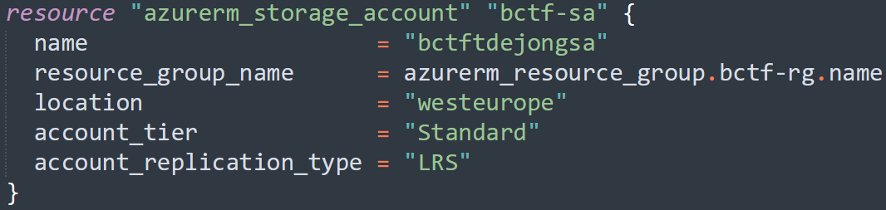
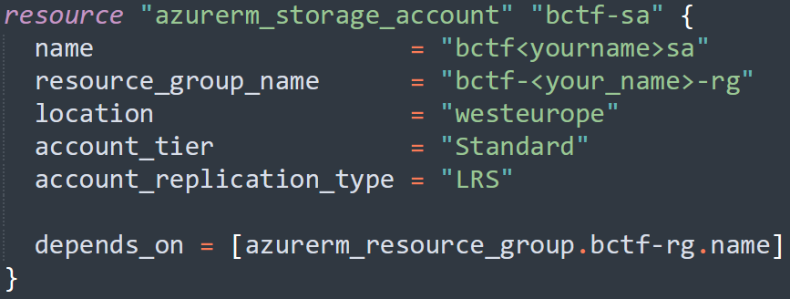
Impliciet & Expliciet
Terraform dependencies
Een impliciete dependency maak je door een resource reference te maken
Hierdoor weet Terraform zelf dat de SA afhankelijk is van de RG
Een expliciete dependency geef je aan met het depends_on block
Hierdoor creëer je een handmatige dependency

Slide 15
Terraform provisioners

Slide 16
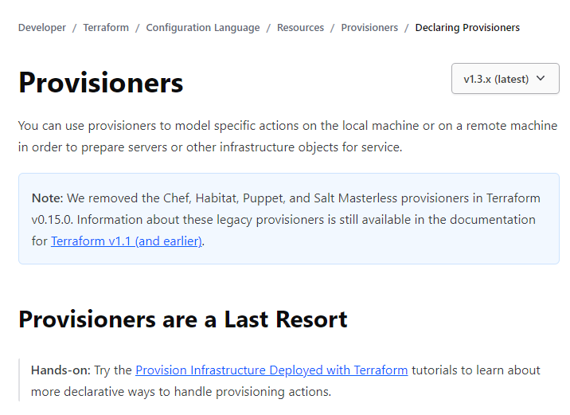
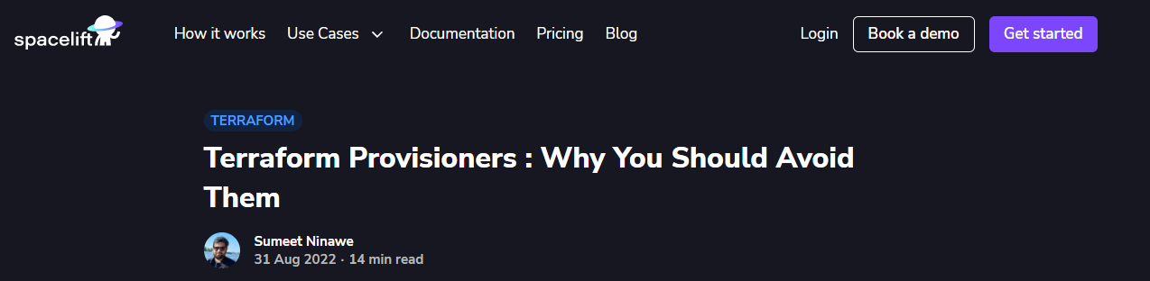
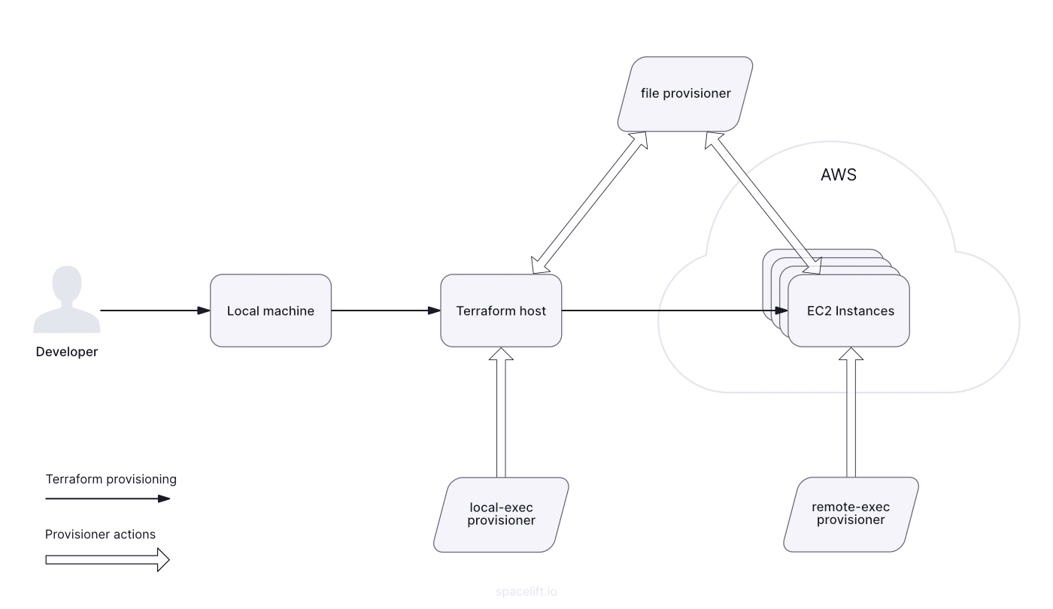
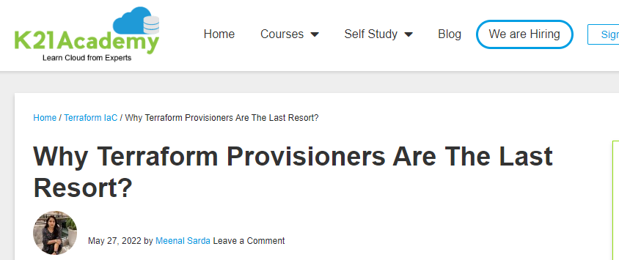
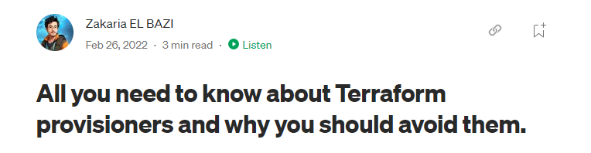
Definitie
Terraform provisioners
Met Terraform provisioners kun je acties uitvoeren op je lokale machine of een remote machine

Slide 17
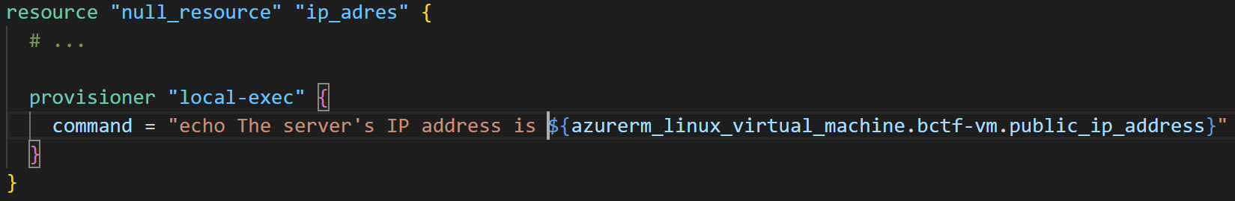
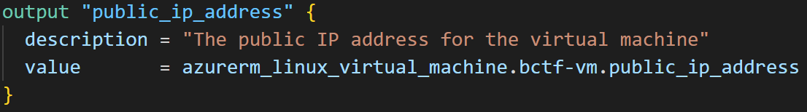
Waarom niet?
Terraform provisioners
Terraform kan het resultaat niet checken omdat dit niet vast staat
Er is (bijna) altijd wel een andere oplossing (golden image, config management tool)

Slide 18
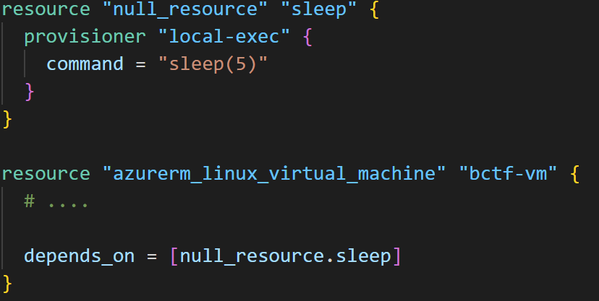
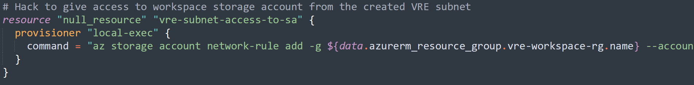
Wanneer wel?
Terraform provisioners
Als je te maken hebt met een trage API
Bij een bug in een Terraform provider

Slide 19
Quiz time!
Goed of fout?
Het is een goed idee om mijn state file in Git te zetten
Ik kan met 2 personen tegelijkertijd Terraform runnen (met terraform apply)
Een expliciete dependency geef ik aan met het depends_on block
Met de remote-exec provisioner kan ik software installeren op mijn nieuwe machine
Ik kan voorkomen dat er secrets in mijn state file belanden dmv sensitive=true
Als iemand een handmatige wijziging maakt in de Azure portal zal deze ongedaan gemaakt worden door terraform apply
Als ik terraform init run wordt er een state file aangemaakt

Slide 20
Einde van module 2!
Nu :
weet je meer over de Terraform state
weet je het verschil tussen impliciete en expliciete dependencies
kun je werken met een aantal built-in provisioners
kun je aan de slag met de tweede module van de workshop!

Slide 21
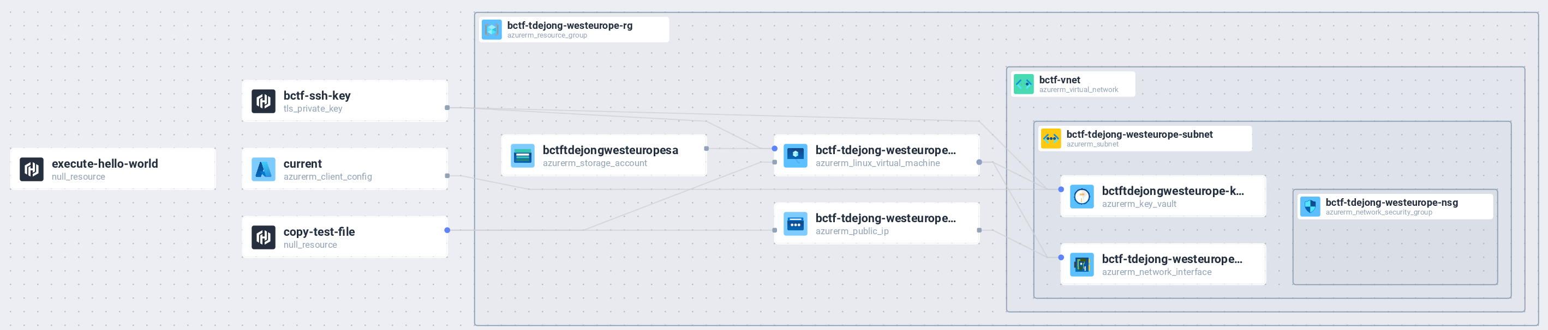
We gaan verder bouwen!

Slide 22
Ga naar…
https://github.com/BrightCubes/terraform-azure-workshop

